Slide 1





Einstieg in JSR-352
Technical & Systemischer Coach
Continentale Versicherungsverbund
Christian Kaiser
ckaiser79
📧 christian.kaiser@continentale.de

Slide 2
JSR-352 …
Wird durch die Implementierung „JBeret“ umgesetzt (allerdings nicht durch Spring Batch)
Ist eine API, um Batches auf einem Java Application Server auszuführen.
Kann Abläufe aus mehreren Schritten deklarativ umsetzen (also in XML)
Eine API, um Batches in Java SE auszuführen (in Teilen).
Hat keinen Scheduler.
Unterstützt das
Extract – Transform – Load Pattern
Integriert sich gut in Java EE Application Server
Hat eine lesenswerte, aber „schwammige“ Spec.

Slide 3
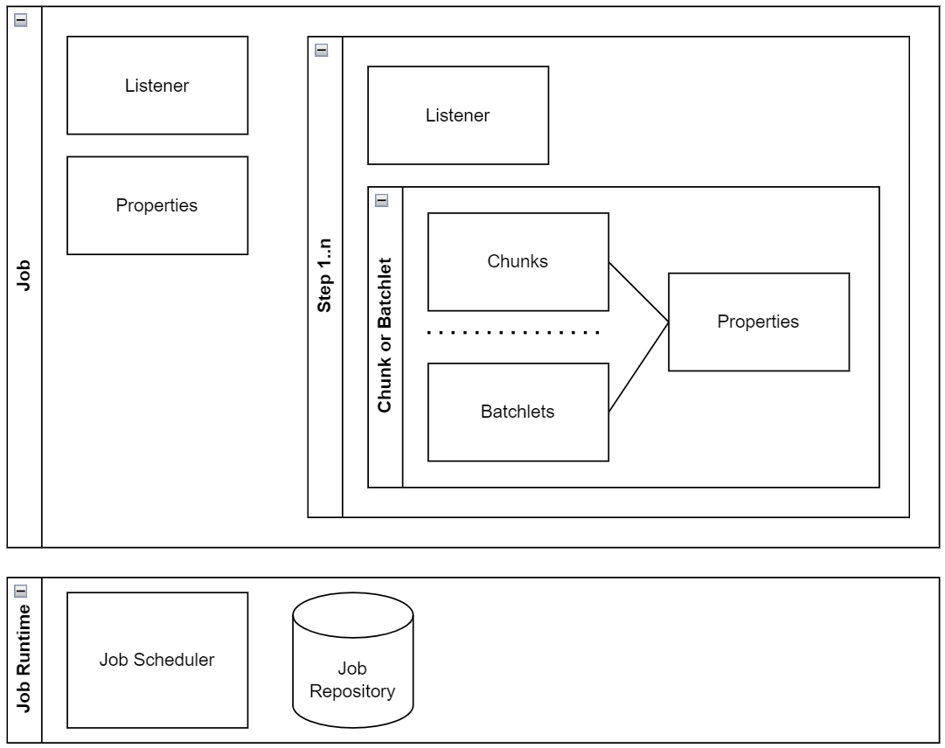
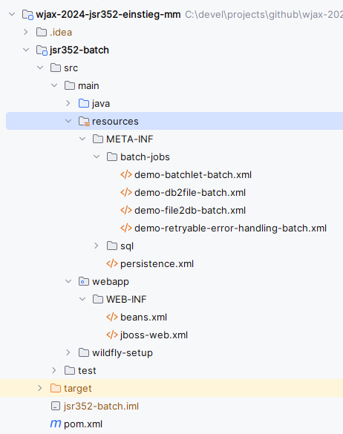
JSR-352 Komponenten
1..n
1
Job Operator

Slide 4
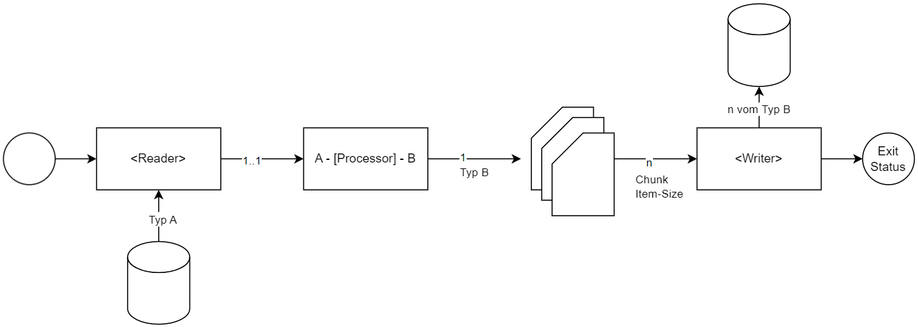
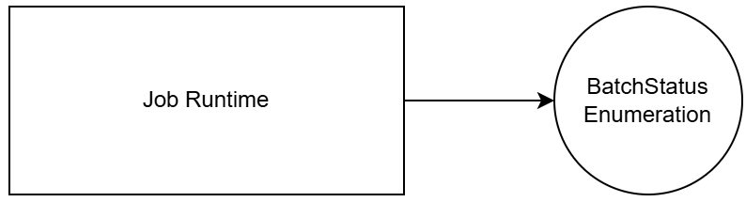
Ablauf Verarbeitung als Chunk
Extract
Transform
null = E-O-D
null = skip record
Load
n max = chunk#item-size
Wikipedia: ETL

Slide 5
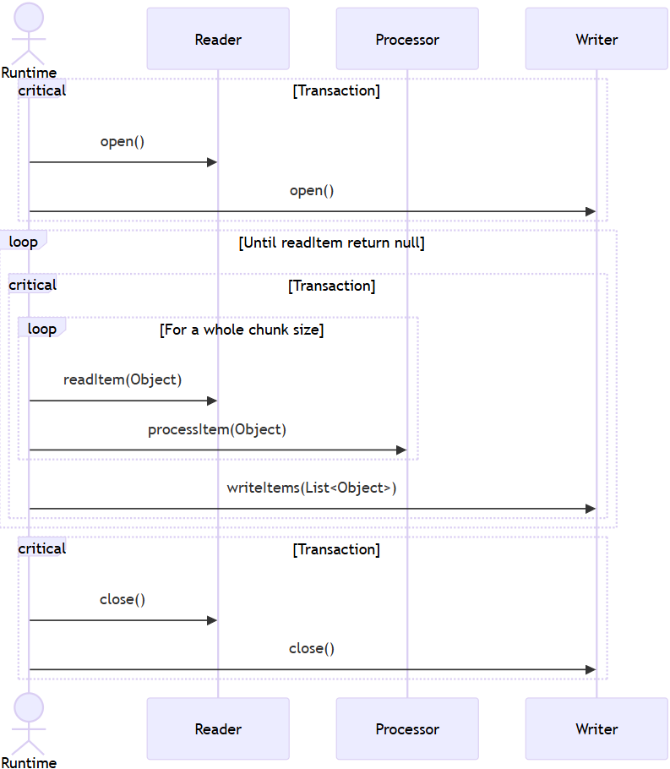
Transaktionsgrenzen
1
2
JobListener
StepListener
ChunkListener
ItemReadListener
ItemProcessListener
ItemWriteListener
RetryableExceptionListener
SkippableExceptionListener
1
3
2
7
4
3
5
4
6
5
6
7

Slide 6
Demo & Code

Slide 7
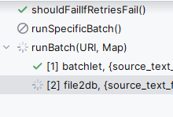
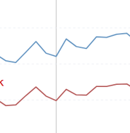

Praxiserfahrung
Testbarkeit
Langlaufende Batche
Batchlandschaften

Slide 8
Testbarkeit von Batches
Regression-tests
Dedizierte Testdatenbank
Eingabedate Set von Dateien
IDE Integration
CFG Script
REST
Unittests
Regeln und Filter
Mapping im Processor
Diff der Outputdaten
Artefakt für Daten
Flow Handling („exitStatus“)
Setup Skript für den Server
Fehlerhandling & Checkpoints

Slide 9
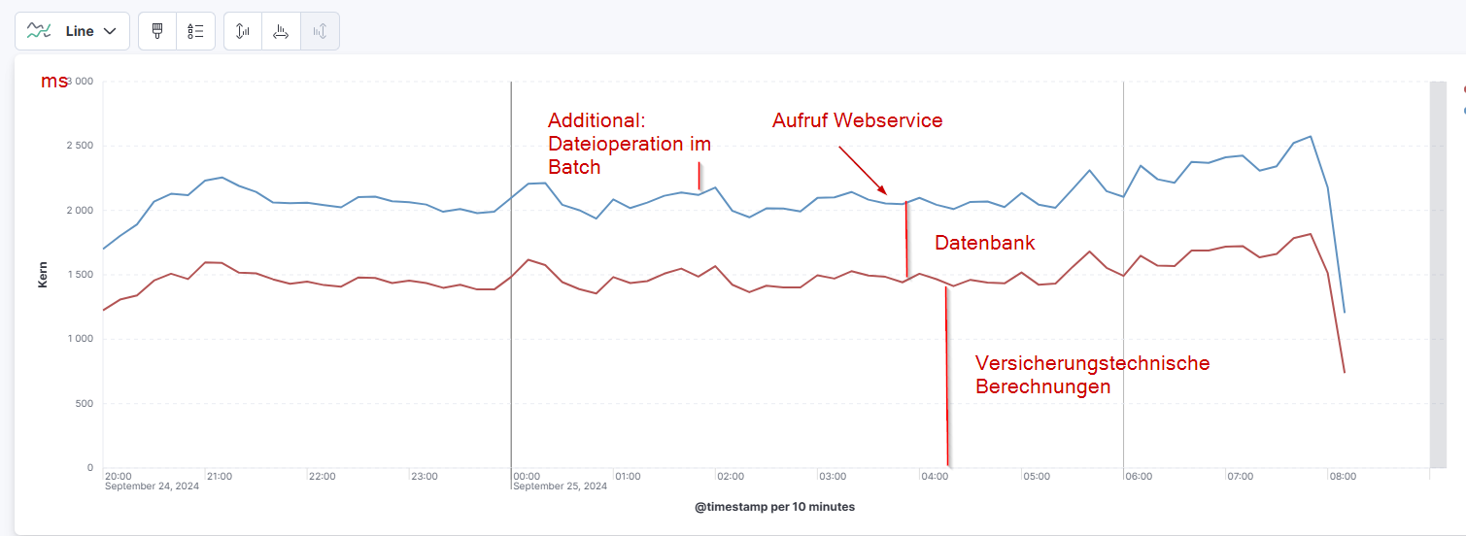
Lange Jobs – Hier: Bereich Lebensversicherung
Mehr als 1 Million Datensätze bei 2 bis 3 Sekunden pro Datensatz (> 30 Tage)
…
Charge 13 - Verarbeitete Einheiten: 38500
Charge 13 - Benoetigte Zeit Gesamt / aktuell je Einheit: PT11H49M32S / PT0.71288162S
…

Slide 10
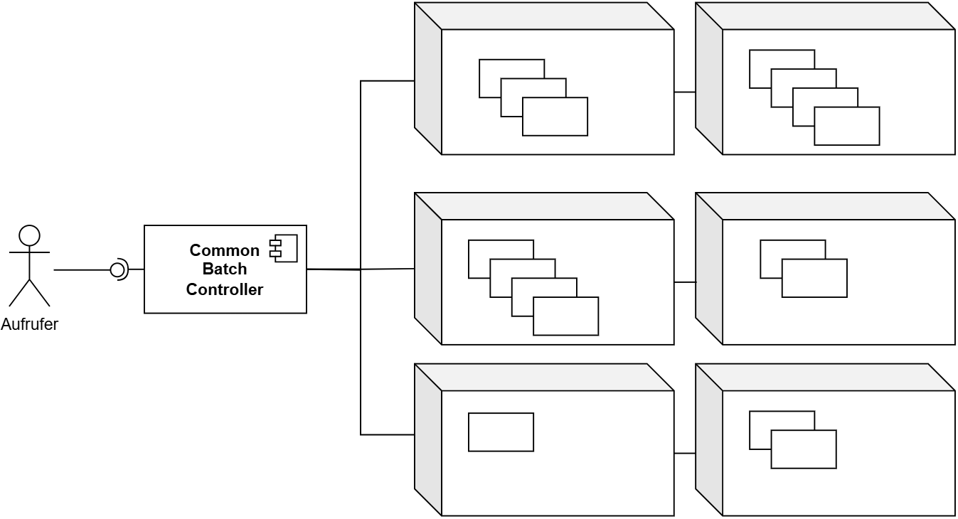

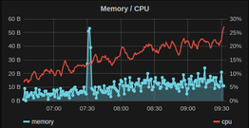
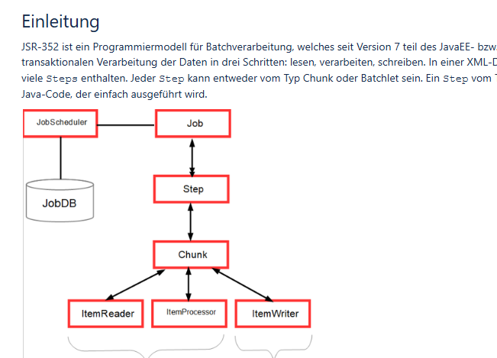
Governance – Umgang mit großen Batchlandschaften
Verarbeitete Einheiten: 38547
Verarbeitete Einheiten: 48532
Verarbeitete Einheiten: 52498
+ start() : executionId
+ stop(executionId) + status() : executionId
+ restart(executionId)

Slide 11

Fazit JSR-352, Quellen, Kontakt
1. Einfache API & schneller Einstieg
1. Fehlerhandling & Transaktionen
2. Properties Ersetzungen
3. Viele Kleine Fallstricke (Checkpoints, …)
2. Gute Integration Java EE
3. Testbarkeit
Highlights
Technical & Systemischer Coach
Continentale Versicherungsverbund
WTF Momente
Christian Kaiser
ckaiser79
📧 christian.kaiser@continentale.de
JSR-352 Spezifika-tion | https://jcp.org/en/jsr /detail?id=352
Demo & Folien | https://github.com/ /ckaiser79 /wjax-2024-jsr352-einstieg-mm

Slide 12
Listenerkonzept (Chunkbasierter Verarbeitung)

Slide 13
Fehlerbehandlung (retryable und skippable)
<chunk checkpoint-policy="item" item-count="5"> <reader ref="sourceTextFileReader"/> <writer ref="targetDatabaseWriter"/> <skippable-exception-classes> <include class="de.continentale.vu.jsr352_demo.BadRecordException"/> </skippable-exception-classes> <retryable-exception-classes> <include class="de.continentale.vu.jsr352_demo.TimeoutException"/> </retryable-exception-classes>
<!-- Default Exceptionbehaviour: Step finish with 'BatchStatus.FAILED' --> </chunk>

Slide 14
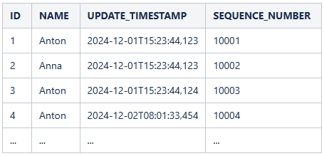
Jobs nach Abbrüchen neu starten
private int checkpoint; public void open(Serializable checkp) { if (checkpoint == null) { this.checkpoint = 0;
} else { this.checkpoint = (int) checkpoint; } } public Object readItem() { checkpoint++; … } public Serializable checkpointInfo() { return checkpoint; }
<!– default: restartable=true -->
<job name=„job-name" restartable=„true|false">
Den Wert des checkpoint so schnell wie möglich erhöhen! Endlosschleife!

Slide 15
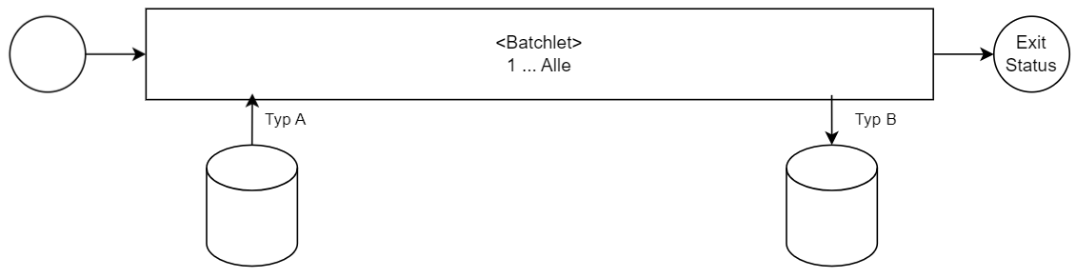
Ablauf eines Batchlets Verarbeitung
„Selbst ist die Frau…“
Migrations-szenarien
main() Methode + @Inject

